Slide 1

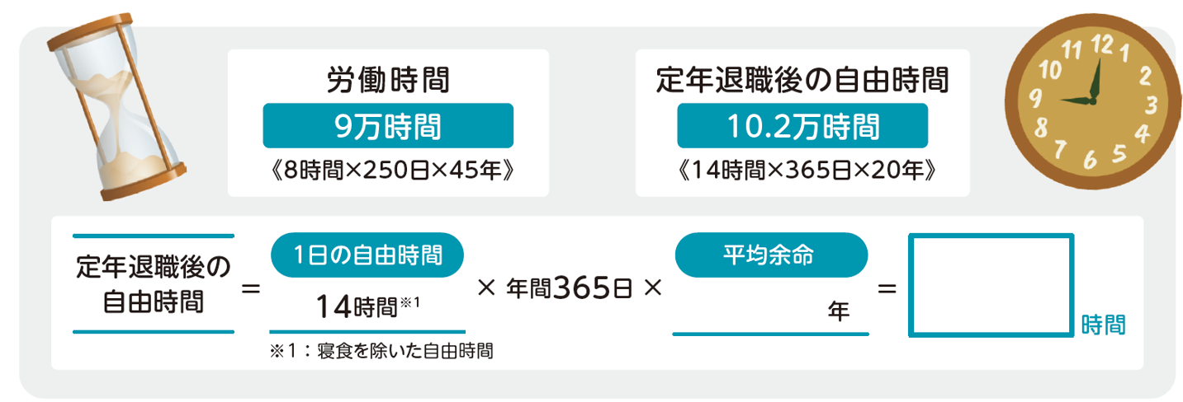
定年退職後の生活をイメージしてみましょう！
定年退職後の時間はどのくらいあると思いますか？
定年退職後は、現役時代の労働時間に匹敵する長い時間を過ごすことになります。
冊子対応ページ
3ページ
Notes:
定年退職後の1 日の自由時間（寝食の時間を除く）を14 時間として、20 年間※で計算してみると約10万2 千時間に及びます。
一方、それまでの労働時間は、1 日8 時間、年250 日勤務を45 年間続けたとして、9 万時間です。
※厚生労働省「簡易生命表」（令和7年）によると、日本人の平均寿命は男性81.35 歳、女性87.33 歳。
平均余命は、スライド(一括ダウンロード版)11ページ、冊子7ページにも掲載しています。

